Slide 1
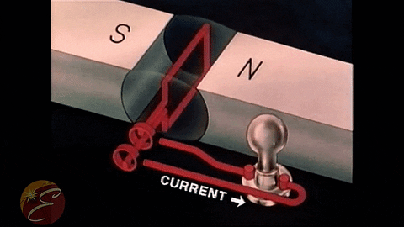
Στρεφόμενο πλαίσιο - Εναλλασσόμενη τάση

Slide 2
Ας θυμηθούμε…
Επιφάνεια εμαβαδού A τοποθετείται πλάγια στις δυναμικές γραμμές ομογενούς μαγνητικού πεδίου έντασης $\vec{Β}$, όπως φαίνεται στο διπλανό σχήμα. Η μαγνητική ροή υπολογίζεται από την σχέση Φ = …………………… .
Επιφάνεια A
θ
$$\vec{Β}$$
$$\vec{κ}$$
Β.A.συνθ
Ηλεκτρομαγνητική επαγωγή ονομάζουμε το φαινόμενο το οποίο έχει ως αιτία την ………………… της …………………… …………, η οποία περνά από την επιφάνεια μεταλλικής σπείρας και ως αποτέλεσμα τη δημιουργία ………………… ………………… στα άκρα της σπείρας.
μεταβολή
μαγνητικής ροής
διαφοράς δυναμικού
Νόμος της Επαγωγής (Νόμος Faraday) για πηνίο Ν σπειρών όταν σε χρόνο Δt μεταβάλλεται η μαγνητική ροή κατά ΔΦ : $\text{Є}επ$ = …………… .
- Ν$\frac{ΔΦ}{Δt}$
$$\frac{V}{R}$$
Νόμος του Ohm (για τμήμα ηλεκτρικού κυκλώματος): I = …….

Slide 3
Γωνιακή ταχύτητα (ή γωνιακή συχνότητα) ω υλικού σημείου που στρέφεται κατά γωνία Δθ σε χρόνο Δt: ω = ……… , με μονάδα μέτρησης στο SI ………….
$$\frac{Δθ}{Δt}$$
$$1\frac{rad}{s}$$
$$\frac{2π}{Τ}$$
Σχέση γωνιακής ταχύτητας ω και περιόδου Τ μιας περιοδικής κίνησης: ω = ……….
Mονάδα μέτρησης της περιόδου T στο SI ……….
1s
2πf
Σχέση γωνιακής συχνότητας ω και συχνότητας f μιας περιοδικής κίνησης: ω = ……….
Mονάδα μέτρησης της συχνότητας f στο SI ………….
1Hz
$$\frac{1}{Τ}$$
Σχέση συχνότητας f και περιόδου Τ μιας περιοδικής κίνησης: f = …….

Slide 4
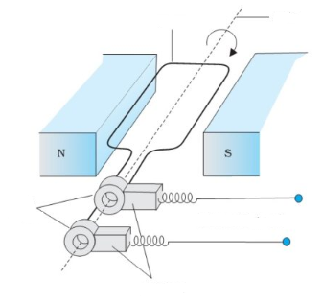
Στη συνέχεια πρόκειται να μελετήσουμε μια πολύ σημαντική εφαρμογή του φαινομένου της ηλεκτρομαγνητικής επαγωγής, την παραγωγή του εναλλασσόμενου ρεύματος.
αγώγιμο πλαίσιο
άξονας περιστροφής
δακτύλιοι επαφής
εναλλασσόμενη τάση
καρβουνάκια

Slide 5
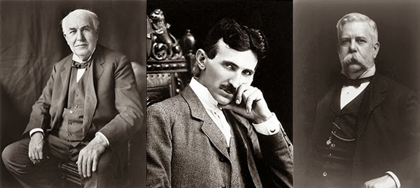
Στις περισσότερες καθημερινές δραστηριότητες του ανθρώπου (σπίτι, βιομηχανία) χρησιμοποιείται το εναλλασσόμενο ρεύμα.
Που χρησιμοποιούμε το εναλλασσόμενο ρεύμα;
Γιατί κατά την μεταφορά του από τον τόπο παραγωγής στον τόπο κατανάλωσης υπάρχουν μικρές απώλειες ενέργειας.
Για την προτίμηση του εναλλασσόμενου (Nikola Tesla, George Westinghouse) έναντι του συνεχούς ρεύματος (Thomas Edison) υπήρξε έντονη διαμάχη στο τελευταίο τέταρτο του 19^{ου} αιώνα.
Και γιατί προτιμούμε το εναλλασσόμενο ρεύμα;
Thomas Edison
(1847 – 1931)
Nikola Tesla
(1856 – 1943)
George Westinghouse
(1846 – 1914)

Slide 6
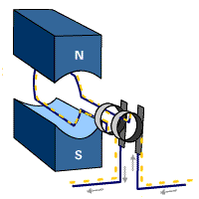
Καθώς το πλαίσιο στρέφεται, η μαγνητική ροή Φ που περνά από την επιφάνειά του A μεταβάλλεται και στα άκρα του εμφανίζεται ηλεκτρεγερτική δύναμη από επαγωγή $\text{Є}$_{επ}
$\text{Є}επ$ = - $\frac{ΔΦ}{Δt}$
ή καλύτερα $\text{Є}επ$ = - $\frac{dΦ}{dt}$
(1)
(Ο συμβολισμός $\frac{dΦ}{dt}$ παριστάνει μια μαθηματική πράξη που λέγεται «παραγώγιση»).
Κάνοντας την παραγώγιση, προκύπτει ότι η επαγωγική τάση είναι
$\text{Є}επ$ = - $\frac{d(BAσυνθ)}{dt}$
$$\underset{→}{θ=ωt}$$
$\text{Є}επ$ = - $\frac{d(BAσυνωt)}{dt}$
(1)
$\text{Є}επ$ = ωΒΑημωt
ή
$\text{Є}επ$ = Ν$\text{ωΒΑ}\text{ημ}\text{ω}\text{t}$
αν το πλαίσιο έχει Ν σπείρες.

Slide 7
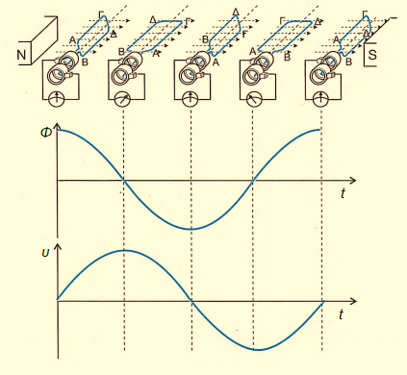
$\text{Є}επ$ = ΝωΒΑημωt
Η επαγωγική τάση θα ονομάζεται εναλλασσόμενη τάση και κάθε χρονική στιγμή θα έχει διαφορετική τιμή, αφού είναι ημιτονοειδής συνάρτηση του χρόνου.
Αν θέσουμε ΝωΒΑ = V και Є_{επ} = υ , τότε
υ = Vημωt

Slide 8
υ = στιγμιαία τιμή της εναλλασσόμενης τάσης,
V = μέγιστη τιμή της εναλλασσόμενης τάσης ή πλάτος της εναλλασσόμενης τάσης,
ω = γωνιακή συχνότητα,
t = κάθε χρονική στιγμή που η στιγμιαία τάση έχει τιμή υ,
ωt = φάση της τάσης με μονάδα μέτρησης 1rad.
~ ή AC = τα σύμβολα της εναλλασσόμενης τάσης
Σημείωση σχετικά με τους συμβολισμούς:
Τα σύμβολα με πεζά (μικρά) γράμματα παριστάνουν στιγμιαίες τιμές.
Τα σύμβολα με κεφαλαία γράμματα παριστάνουν σταθερές τιμές.

Slide 9
Εναλλασσόμενο ρεύμα
Στα άκρα ενός αντιστάτη R εφαρμόζουμε εναλλασσόμενη τάση υ =Vημωt με μια γεννήτρια εναλλασσόμενης τάσης.
R
~
Το κύκλωμα διαρρέεται από ρεύμα έντασης
υ =Vημωt
$$i= \frac{υ}{R}$$
$$= \frac{Vημωt}{R}$$
Αν θέσουμε $\frac{V}{R} =I$, τότε
$$i=Iημωt$$

Slide 10
$$i=Iημωt$$
Η ένταση i του εναλλασσόμενου ρεύματος κάθε χρονική στιγμή θα έχει διαφορετική τιμή, αφού είναι ημιτονοειδής συνάρτηση του χρόνου.
i = στιγμιαία τιμή του εναλλασσόμενου ρεύματος,
Ι = μέγιστη τιμή του εναλλασσόμενου ρεύματος ή πλάτος του εναλλασσόμενου ρεύματος,
t = κάθε χρονική στιγμή που η στιγμιαία ένταση του ρεύματος έχει τιμή i.

Slide 11
Γραφικές παραστάσεις

Slide 12
Α. Εναλλασσόμενη τάση – Χρόνος
Τ
V
-V

Slide 13
Β. Ένταση (εναλλασσόμενου ρεύματος) - Χρόνος
Ι
-Ι

Slide 14
Παρατηρήσεις στο Εναλλασσόμενο Ρεύμα
Σε ένα κύκλωμα που έχει μόνο ωμικό αντιστάτη η τάση και η ένταση είναι σε φάση.
Αυτό σημαίνει, ότι συγχρόνως παίρνουν την μέγιστη ή την ελάχιστη τιμή τους.
υ = Vημωt
i = Iημωt

Slide 15
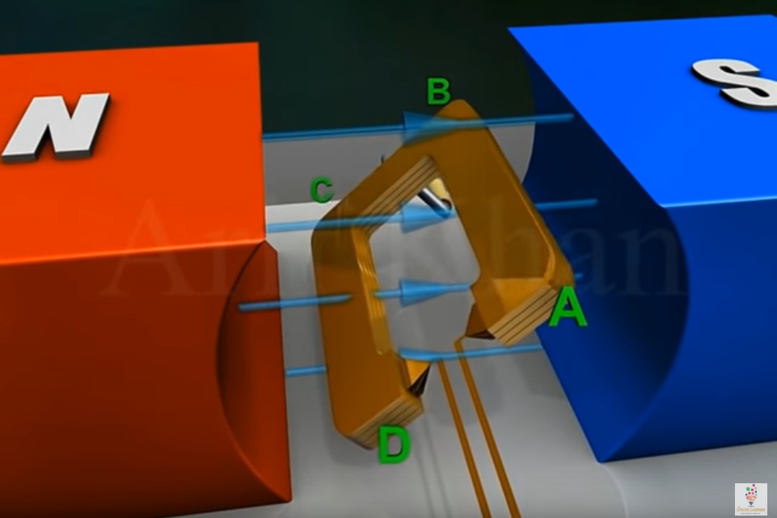
Να γνωρίσουμε τον τρόπο λειτουργίας μιας γεννήτριας
(εκτός ύλης)
(Κάνε αριστερό κλικ στην εικόνα)
…αλλά, κι εδώ.

Slide 16
Θέματα στο « Εναλλασσόμενο Ρεύμα »
από τις Παγκύπριες Εξετάσεις εδώ.
30 Ερωτήσεις Πολλαπλής Επιλογής με το πρόγραμμα Hot Potatoes εδώ.

Slide 17
Παρακάτω δίνονται μερικές διευθύνσεις όπου μπορείτε να βρείτε αναρτήσεις για το θέμα «Στρεφόμενο πλαίσιο – Εναλλασσόμενη τάση»
Διαδικτυακή παρουσίαση από τον Σταύρο Λουβερδή εδώ.
Παρουσίαση θεωρίας από τον ιστότοπο physiclessons εδώ.
«Ο πόλεμος των ρευμάτων» από τον ιστότοπο Mikeius Official εδώ κι εδώ.
«Κατασκευή Κυκλωμάτων AC και DC» από το PHET Colorado εδώ.
Προσομοίωση για το εναλλασσόμενο ρεύμα από τον Ηλία Σιτσανλή εδώ.
Το βιβλίο «ΤΕΣΛΑ vs ΕΝΤΙΣΟΝ» από τον Γιώργο Στάμκο εδώ.
Η ταινία (trailer) «THE CURRENT WAR» («Η ΜΑΧΗ ΤΗΣ ΕΠΙΚΡΑΤΗΣΗΣ») εδώ.
Πολλές ερωτήσεις και ασκήσεις από το «Υλικό Φυσικής-Χημείας» εδώ.

Slide 18
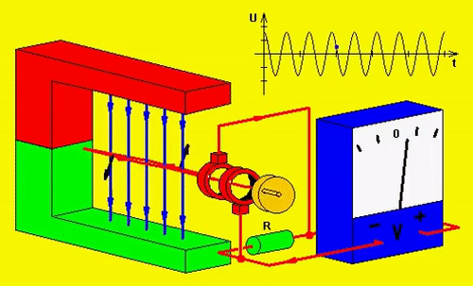
Εφαρμογές

Slide 19
Ερωτήσεις από το βιβλίο
(από σελ. 215)

Slide 20
5.19 Σε ποιο φυσικό φαινόμενο στηρίζεται η παραγωγή εναλλασσόμενης τάσης;
5.20 Εάν αυξηθεί η συχνότητα περιστροφής του ρότορα μιας ηλεκτρογεννήτριας τι θα συμβεί στην ενεργό τιμή της τάσης που παρέχει η ηλεκτρογεννήτρια;
α) Θα παραμείνει ίδια;
β) Θα αυξηθεί;
γ) Θα μειωθεί;
Επιλέξτε το σωστό.
Ηλεκτρομαγνητική επαγωγή

Slide 21
5.21 Ποιες από τις παρακάτω προτάσεις είναι σωστές;
α) Η φορά του εναλλασσομένου ρεύματος αλλάζει περιοδικά.
β) Η εναλλασσόμενη τάση στα άκρα ενός αντιστάτη και το ρεύμα που τον διαρρέει έχουν την ίδια συχνότητα και βρίσκονται σε φάση (παίρνουν ταυτόχρονα μέγιστη και ελάχιστη τιμή).
ε) Το πλάτος του εναλλασσόμενου ρεύματος μεταβάλλεται ημιτονοειδώς με τo χρόνο.
Σ
Σ
Λ

Slide 22
Ασκήσεις και Προβλήματα από το βιβλίο
(από σελ. 221)

Slide 23
5.47 Εναλλακτήρας αποτελείται από ορθογώνιο πλαίσιο 100 σπειρών, διαστάσεων 50cm × 20cm, που στρέφεται μέσα σε ομογενές μαγνητικό πεδίο B = 0,02Τ, με συχνότητα 900 στροφές/min, γύρω από άξονα που είναι κάθετος στις δυναμικές γραμμές. Ποια είναι η μέγιστη τιμή της τάσης που παράγει.
V = 6πV

Slide 24
Ερωτήσεις και Ασκήσεις εκτός του βιβλίου

Slide 25
1. Εναλλασσόμενη ονομάζεται μια τάση της οποίας
α. μόνο η τιμή μεταβάλλεται περιοδικά με το χρόνο.
β. η τιμή είναι ανάλογη του χρόνου.
γ. η τιμή και η πολικότητα μεταβάλλονται περιοδικά με το χρόνο.
δ. η τιμή είναι ανάλογη του τετραγώνου του χρόνου.

Slide 26
2. Στα άκρα αντιστάτη R εφαρμόζουμε εναλλασσόμενη τάση της μορφής υ = Vημωt. Η ένταση του ρεύματος που διαρρέει τον αντιστάτη
α. έχει διπλάσια συχνότητα από τη συχνότητα της τάσης.
β. έχει την ίδια φάση με την τάση.
γ. έχει διαφορά φάσης $\frac{π}{2}$ με την τάση.
δ. δίνεται από εξίσωση της μορφής i = Ιημ(ωt + $\frac{π}{2}$).

Slide 27
3. Ένα ορθογώνιο πλαίσιο με Ν σπείρες περιστρέφεται μέσα σε ομογενές μαγνητικό πεδίο έντασης μέτρου Β, με σταθερή γωνιακή ταχύτητα και στα άκρα του παίρνουμε εναλλασσόμενη τάση της μορφής υ = Vημωt. Αν διπλασιάσουμε την γωνιακή ταχύτητα περιστροφής του, τότε η εναλλασσόμενη τάση θα έχει:
α. Διπλάσιο πλάτος και ίδια συχνότητα.
β. Ίδιο πλάτος και διπλάσια περίοδο.
γ. Ίδιο πλάτος και διπλάσια συχνότητα.
δ. Διπλάσιο πλάτος και διπλάσια συχνότητα.

Slide 28
4. Η τάση που λαμβάνουμε από μια γεννήτρια εναλλασσόμενου ρεύματος έχει τη μορφή υ = 110ημ(157t) (στο SI). Αν διπλασιαστεί η συχνότητα περιστροφής του πλαισίου της γεννήτριας, η τάση (σε V) σε συνάρτηση με τον χρόνο (σε s) θα δίνεται από τη σχέση:
α. υ = 110$\sqrt{2}$ημ(157t). β. υ = 110ημ(314t).
γ. υ = 220ημ(314t). δ. υ = 220$\sqrt{2}$ημ(157t).

Slide 29
5. Να χαρακτηρίσετε κάθε μία από τις παρακάτω προτάσεις με (Σ) αν είναι Σωστή και με (Λ) αν είναι Λάθος.
Στα άκρα ενός αντιστάτη εφαρμόζουμε αρμονικά εναλλασσόμενη τάση. Αν η θερμοκρασία του είναι σταθερή, το ρεύμα που τον διαρρέει
α. έχει σταθερό πλάτος και συχνότητα.
β. έχει συχνότητα που μεταβάλλεται συναρτήσει του χρόνου.
γ. έχει ένταση ανάλογη της τάσης στα άκρα του.
Σ
Λ
Σ

Slide 30
6. Σε ένα σύρμα που έχει αντίσταση R = 5Ω εφαρμόζουμε εναλλασσόμενη τάση που περιγράφεται από την εξίσωση V = 220$\sqrt{2}$ημ628t (SI).
Α. Για την εφαρμοζόμενη τάση να υπολογίσετε:
i. Το πλάτος της.
ii. Την γωνιακή της συχνότητα.
iii. Την συχνότητά της.
iv. Την περίοδό της.
B. Να γράψετε την εξίσωση της στιγμιαίας έντασης του ρεύματος που διαρρέει το σύρμα.

Slide 31
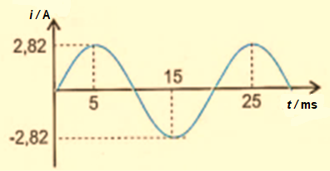
7.
Η ένταση του εναλλασσόμενου ρεύματος που διαρρέει έναν αντιστάτη, αντίστασης R = 10Ω, μεταβάλλεται με τον χρόνο όπως φαίνεται στην παραπάνω παράσταση.
Να υπολογίσετε:
α. την περίοδο και την συχνότητα του ρεύματος.
β. το πλάτος της εναλλασσόμενης τάσης.

